Slide 1
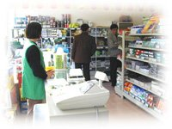
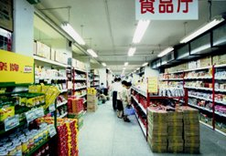
shānɡ chǎnɡ
自选商场

Slide 2


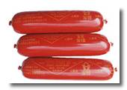
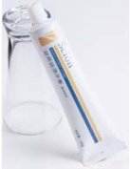
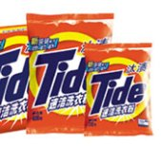
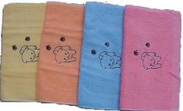
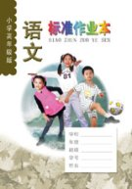


Slide 3

zì xuǎn shāng chǎng lǐ
自 选 商 场 里
de dōng xi zhēn duō
的 东 西 真 多。

Slide 4
自选商场里的东西真多,有______,有______,还有______。

Slide 5
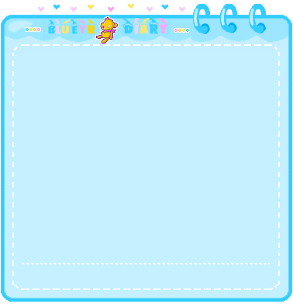
miɑn bāo
面 包
niú nǎi
牛 奶
huǒ tuǐchɑnɡ
火 腿 肠
huǒ tuǐchɑnɡ
xǐ yī fěn
洗 衣 粉
mɑo jīn
毛 巾
xǐ yī fěn
洗 衣 粉
yɑ ɡāo
牙 膏
mɑo jīn
毛 巾
chǐ zi
尺子
zuò yè běn
作 业 本
qiān bǐ
铅 笔
zuò yè běn
作 业 本

Slide 6
面包 牛奶 火腿肠
牙膏 毛巾 洗衣粉
铅笔 尺子 作业本

Slide 7
面包 火腿肠 尺子 作业本
mǎi
gēn
我在自选商场里买了一根（ ）、一个（ ），还买了两把( )和三本（ ）。
火腿肠
面包
尺子
作业本

Slide 8

商 场 包 奶
牙 毛 巾 笔
尺 作 业 本
东 西

Slide 9

妈
姐
妹
姑

Slide 10

商 场 包 奶
牙 毛 巾 笔
尺 作 业 本
东 西

Slide 11


笔

Slide 12


场
商
作
笔
奶
西
东
包
业
本
牙
巾

Slide 13

商业 商品 商人
操场 农(nóng)场 牧(mù)场
工作 作曲(qǔ) 作文

Slide 14
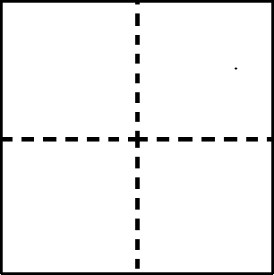

Slide 16
自选商场东西多。
面包牛奶火 腿 肠，
牙膏毛巾洗衣粉。
铅笔尺子作业本，
lèi lèi bǎi zhěng qí
一类一类 摆 整 齐，
gòu biàn
自由选购真方便！

